Slide 1
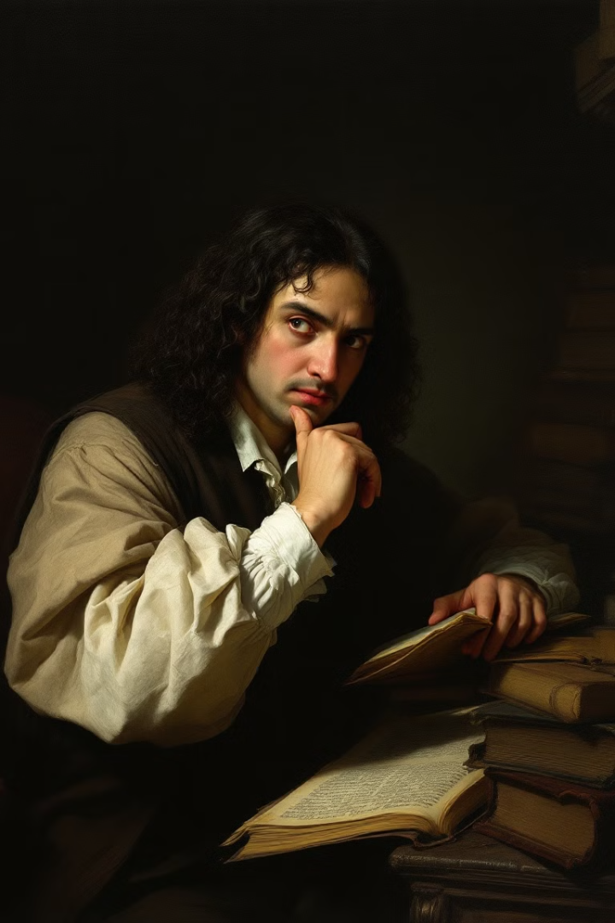

La Prima Meditazione di Cartesio: Il Dubbio Metodico e la Ricerca della Verità
René Descartes inaugura nelle Meditazioni Metafisiche un percorso filosofico rivoluzionario. Il filosofo francese propone una revisione radicale del sapere attraverso il dubbio metodico.
Analizzeremo come questo approccio abbia posto le fondamenta della filosofia moderna. Esploreremo il suo metodo per identificare verità indubitabili.
by Tiziana Arcuri
Notes:
René Descartes inaugura nelle Meditazioni Metafisiche un percorso filosofico rivoluzionario. Il filosofo francese propone una revisione radicale del sapere attraverso il dubbio metodico.

Slide 2

Il Metodo del Dubbio Cartesiano
1
Obiettivo
2
Approccio
Cartesio cerca una verità certa e indubitabile. Il dubbio non è fine a sé stesso. Serve come strumento per raggiungere la certezza.
Egli sottopone a revisione critica ogni conoscenza precedente. Tutto ciò che può essere dubitato viene temporaneamente sospeso.
3
Scopo
L'intento è costruire un nuovo edificio del sapere. Vuole fondarlo su basi solide e incontrovertibili.
Notes:
Obiettivo
Cartesio cerca una verità certa e indubitabile. Il dubbio non è fine a sé stesso. Serve come strumento per raggiungere la certezza.
Approccio
Egli sottopone a revisione critica ogni conoscenza precedente. Tutto ciò che può essere dubitato viene temporaneamente sospeso.
Scopo
L'intento è costruire un nuovo edificio del sapere. Vuole fondarlo su basi solide e incontrovertibili.

Slide 3

La Fallibilità dei Sensi
1
Inganno Percettivo
I sensi talvolta ci ingannano. Un bastone nell'acqua appare spezzato. I miraggi ci mostrano ciò che non esiste.
2
Incertezza Sensoriale
Se i sensi possono ingannarci in alcuni casi, potrebbero farlo sempre. Nessuna percezione sensibile è completamente affidabile.
3
Sospensione del Giudizio
Cartesio conclude che non possiamo fondare la conoscenza certa sulle percezioni. Dobbiamo cercare altrove la verità indubitabile.
Notes:
Inganno Percettivo
I sensi talvolta ci ingannano. Un bastone nell'acqua appare spezzato. I miraggi ci mostrano ciò che non esiste.
Incertezza Sensoriale
Se i sensi possono ingannarci in alcuni casi, potrebbero farlo sempre. Nessuna percezione sensibile è completamente affidabile.
Sospensione del Giudizio
Cartesio conclude che non possiamo fondare la conoscenza certa sulle percezioni. Dobbiamo cercare altrove la verità indubitabile.

Slide 4
L'Argomento del Sogno
Il Dilemma Onirico
L'Impossibilità di Distinguere
La Conseguenza Radicale
Nel sogno, le esperienze appaiono reali. Percepiamo colori, forme e sensazioni vivide. Crediamo fermamente alla realtà di queste esperienze.
Se non possiamo distinguere con certezza, dobbiamo dubitare di tutta l'esperienza sensibile. Anche il nostro corpo potrebbe essere illusorio.
Non esistono criteri sicuri per distinguere il sogno dalla veglia. Le esperienze oniriche possono apparire indistinguibili da quelle della vita desta.
Notes:
Nel sogno, le esperienze appaiono reali.
Non esistono criteri sicuri per distinguere il sogno dalla veglia.
Se non possiamo distinguere con certezza, dobbiamo dubitare di tutta l'esperienza sensibile. Anche il nostro corpo potrebbe essere illusorio.

Slide 5
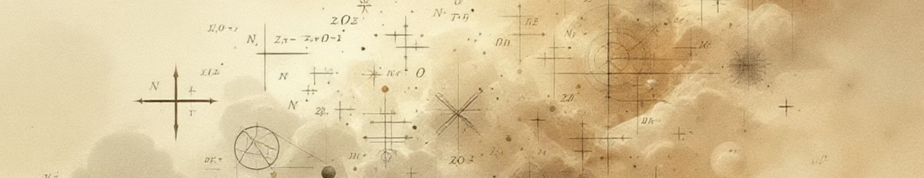
Verità Matematiche e Dubbio
Apparente Certezza
Dubbio Iperbolico
Il Problema del Fondamento
Le verità matematiche sembrano indubitabili. "2+3=5" appare certo in ogni circostanza. Queste verità trascendono l'esperienza sensibile.
Cartesio spinge il dubbio oltre ogni limite. Anche queste verità potrebbero essere illusorie. La nostra mente potrebbe essere ingannata.
Se anche la matematica è dubitabile, quale certezza rimane? Il dubbio raggiunge qui la sua massima estensione.
Notes:
Apparente Certezza
Le verità matematiche sembrano indubitabili. "2+3=5" appare certo in ogni circostanza.
Dubbio Iperbolico
Cartesio spinge il dubbio oltre ogni limite. Anche queste verità potrebbero essere illusorie. La nostra mente potrebbe essere ingannata.
Il Problema del Fondamento
Se anche la matematica è dubitabile, quale certezza rimane? Il dubbio raggiunge qui la sua massima estensione.

Slide 6



L'Ipotesi del Genio Maligno
Inganno Universale
Ogni nostra credenza potrebbe essere falsa. Il genio maligno potrebbe creare illusioni perfette. Nulla sarebbe come appare.
2
Entità Ingannatrice
Cartesio immagina un essere potentissimo e malvagio. Questo genio si impegna sistematicamente a ingannare la mente umana.
1
Dubbio Metodico Totale
Questa ipotesi rappresenta il culmine del dubbio cartesiano. Nessuna conoscenza precedente resiste a questa prova.
3
Notes:
Entità Ingannatrice
Cartesio immagina un essere potentissimo e malvagio. Questo genio si impegna sistematicamente a ingannare la mente umana.
Inganno Universale
Ogni nostra credenza potrebbe essere falsa. Il genio maligno potrebbe creare illusioni perfette. Nulla sarebbe come appare.
Dubbio Metodico Totale
Questa ipotesi rappresenta il culmine del dubbio cartesiano. Nessuna conoscenza precedente resiste a questa prova.

Slide 7
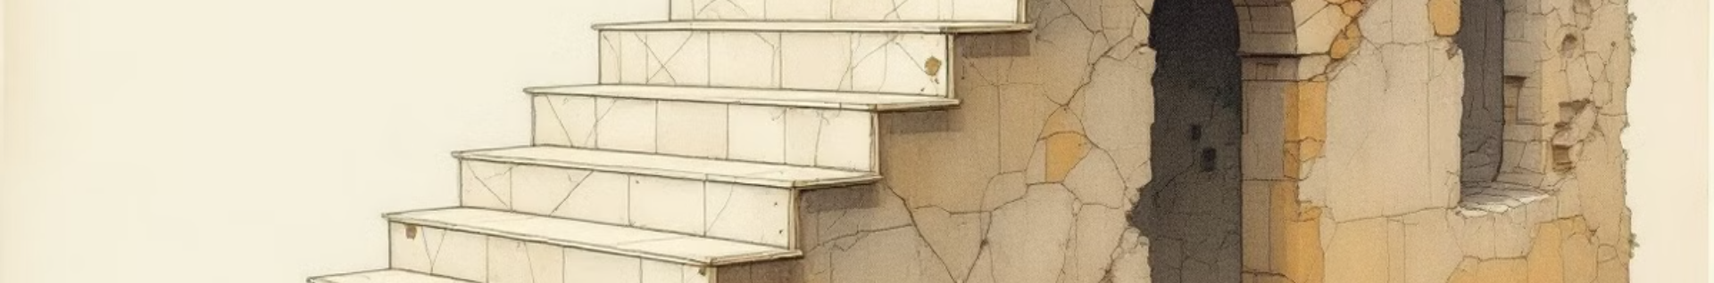



La Struttura Argomentativa della Prima Meditazione
Dubbio sui Sensi
Cartesio inizia con l'osservazione delle illusioni percettive. Questo primo livello di dubbio è accessibile all'esperienza comune.
Dubbio sul Reale
Prosegue con l'argomento del sogno. Mette in discussione la realtà dell'esperienza quotidiana. Colpisce le certezze immediate.
Dubbio sulle Verità Eterne
Conclude con l'ipotesi del genio maligno. Raggiunge le verità matematiche. Nulla resiste a questo attacco.
Notes:
Dubbio sui Sensi
Cartesio inizia con l'osservazione delle illusioni percettive. Questo primo livello di dubbio è accessibile all'esperienza comune.
Dubbio sul Reale
Prosegue con l'argomento del sogno. Mette in discussione la realtà dell'esperienza quotidiana. Colpisce le certezze immediate.
Dubbio sulle Verità Eterne
Conclude con l'ipotesi del genio maligno. Raggiunge le verità matematiche. Nulla resiste a questo attacco.

Slide 8




La Finalità Costruttiva del Dubbio
Certezza Assoluta
1
Obiettivo finale del percorso filosofico
Fondamento Indubitabile
2
Principio primo resistente al dubbio
Rimozione di Credenze Dubbie
3
Eliminazione sistematica delle incertezze
Dubbio Metodico
4
Base dell'indagine filosofica cartesiana
Il dubbio cartesiano non è scetticismo sterile. Serve a costruire un nuovo sapere. La distruzione precede la ricostruzione.
Notes:
Il dubbio cartesiano non è scetticismo sterile. Serve a costruire un nuovo sapere. La distruzione precede la ricostruzione.

Slide 9




L'Eredità Filosofica della Prima Meditazione
Guida Metodologica
Fondamenta del Razionalismo
Svolta Epistemologica
Il dubbio metodico diventa modello per la filosofia moderna. Offre un approccio rigoroso alla ricerca della verità.
La Prima Meditazione segna una rivoluzione nel pensiero. Sposta l'attenzione dai contenuti ai fondamenti della conoscenza.
Cartesio stabilisce le basi del razionalismo. Privilegia la ragione sui sensi come fonte di conoscenza certa.
Notes:
Guida Metodologica
Il dubbio metodico diventa modello per la filosofia moderna. Offre un approccio rigoroso alla ricerca della verità.
Fondamenta del Razionalismo
Cartesio stabilisce le basi del razionalismo. Privilegia la ragione sui sensi come fonte di conoscenza certa.
Svolta Epistemologica
La Prima Meditazione segna una rivoluzione nel pensiero. Sposta l'attenzione dai contenuti ai fondamenti della conoscenza.

Slide 10
Verso il Cogito Ergo Sum
Superamento del Dubbio
1
La Seconda Meditazione troverà la via d'uscita
Scoperta della Prima Certezza
2
L'esistenza del soggetto pensante resiste al dubbio
Dubbio Radicale
3
Nulla è certo nella Prima Meditazione
La Prima Meditazione termina nell'incertezza totale. Prepara però la scoperta cruciale del "penso, dunque sono". Questa verità servirà come fondamento per ricostruire tutto il sapere.
Notes:
La Prima Meditazione termina nell'incertezza totale. Prepara però la scoperta cruciale del "penso, dunque sono". Questa verità servirà come fondamento per ricostruire tutto il sapere.

